Slide 1



TRƯỜNG TIỂU HỌC NGUYỄN BỈNH KHIÊM
CHÀO MỪNG QUÝ THẦY CÔ
VỀ DỰ GIỜ THĂM LỚP
Môn Tiếng Việt lớp 3
BÀI 25: NHỮNG ĐIỀU NHỎ TỚ LÀM CHO TRÁI ĐẤT
Giáo viên: Lê Thị Huệ
Lớp: 3A

Slide 2
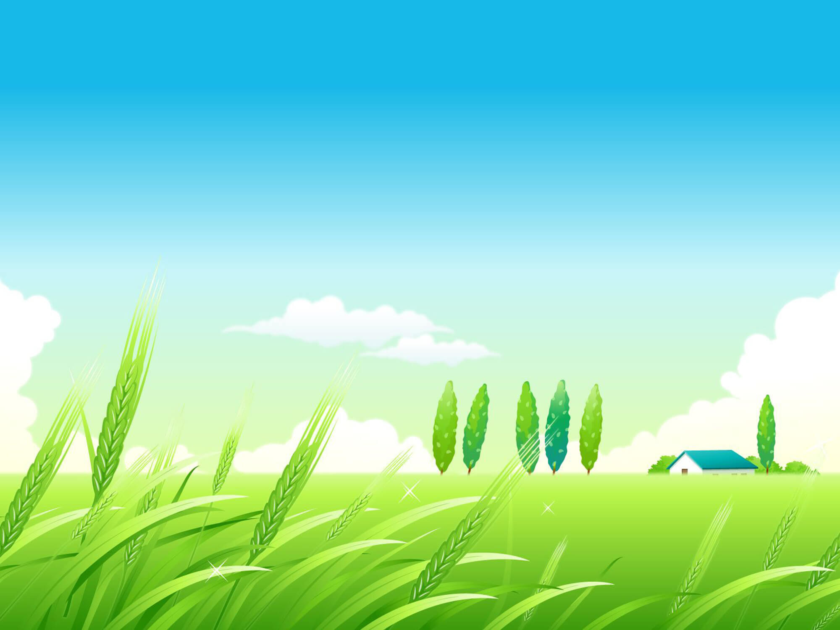
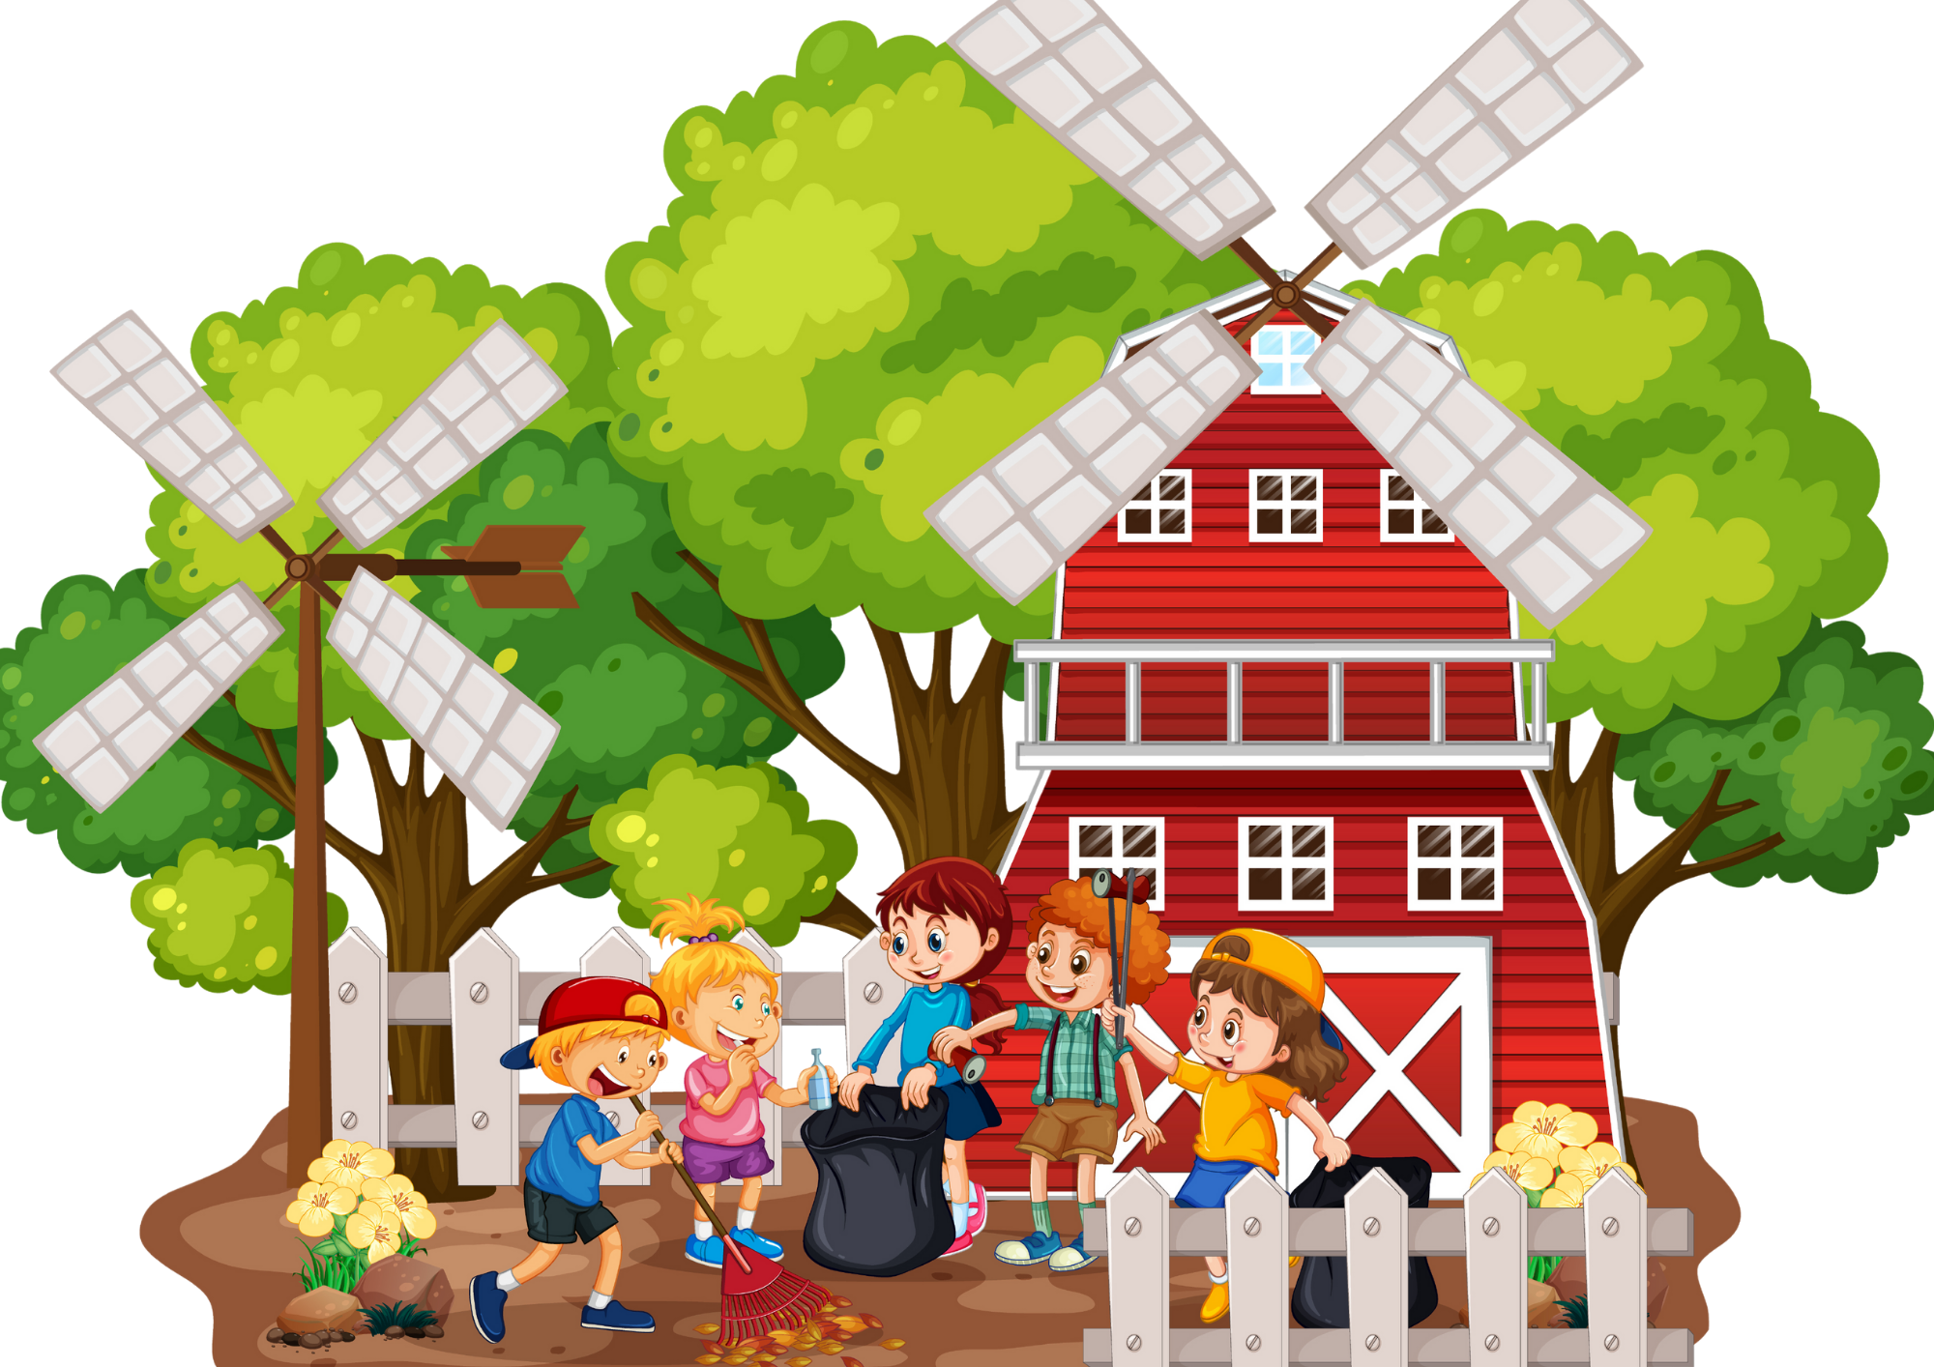


Bài 28: Tiết 1, 2
Lê Thị Oanh

Slide 3
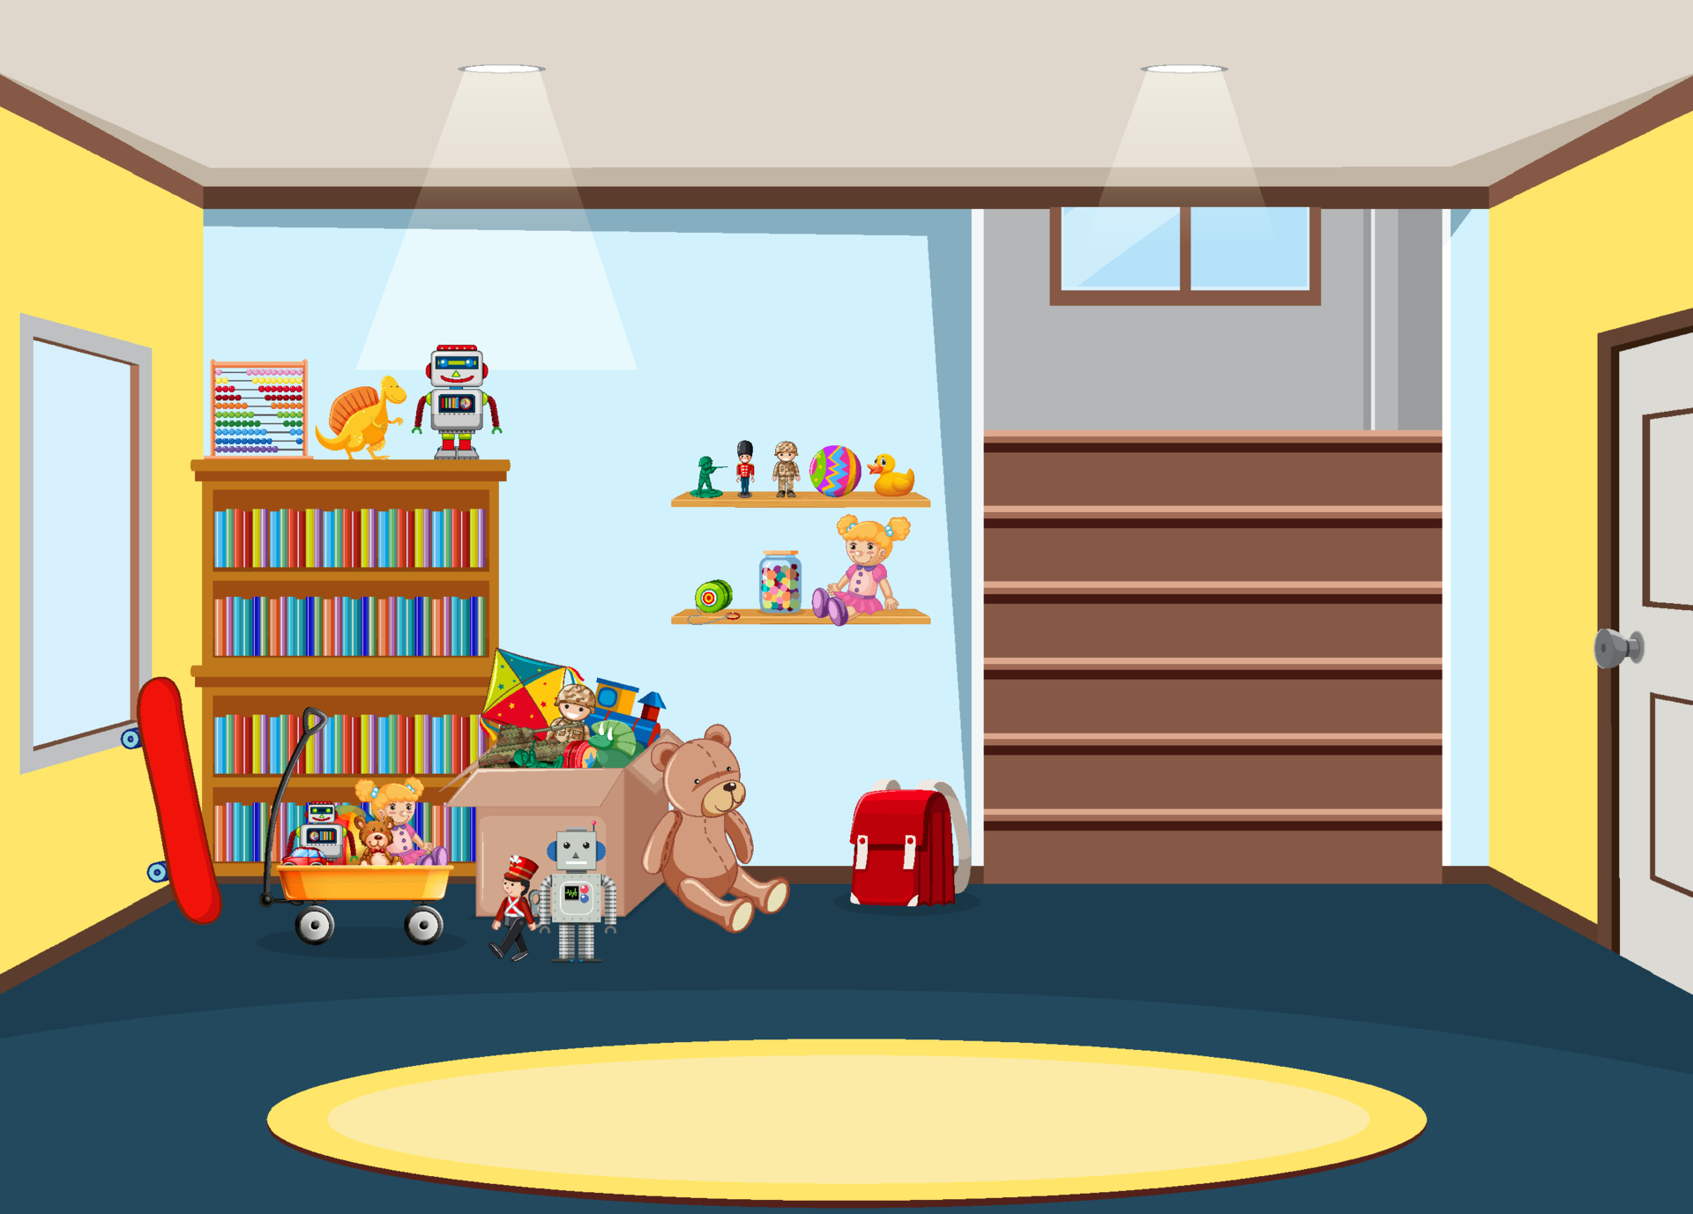



Đọc đúng, rõ ràng văn bản Những điều nhỏ tớ làm cho Trái Đất
Biết nghỉ hơi ở chỗ có dấu câu.
Hiểu nội dung bài: Bảo vệ môi trường là nhiệm vụ của mỗi HS. Việc làm đó được thể hiện cụ thể qua mỗi việc làm thường ngày của các bạn nhỏ.
Đọc mở rộng: Chia sẻ được với các bạn nội dung bài học mở rộng( vẽ đồ vật thông minh giúp con người trong công việc)
Biết ghi chép những thông tin cơ bản vào phiếu đọc sách

Slide 4
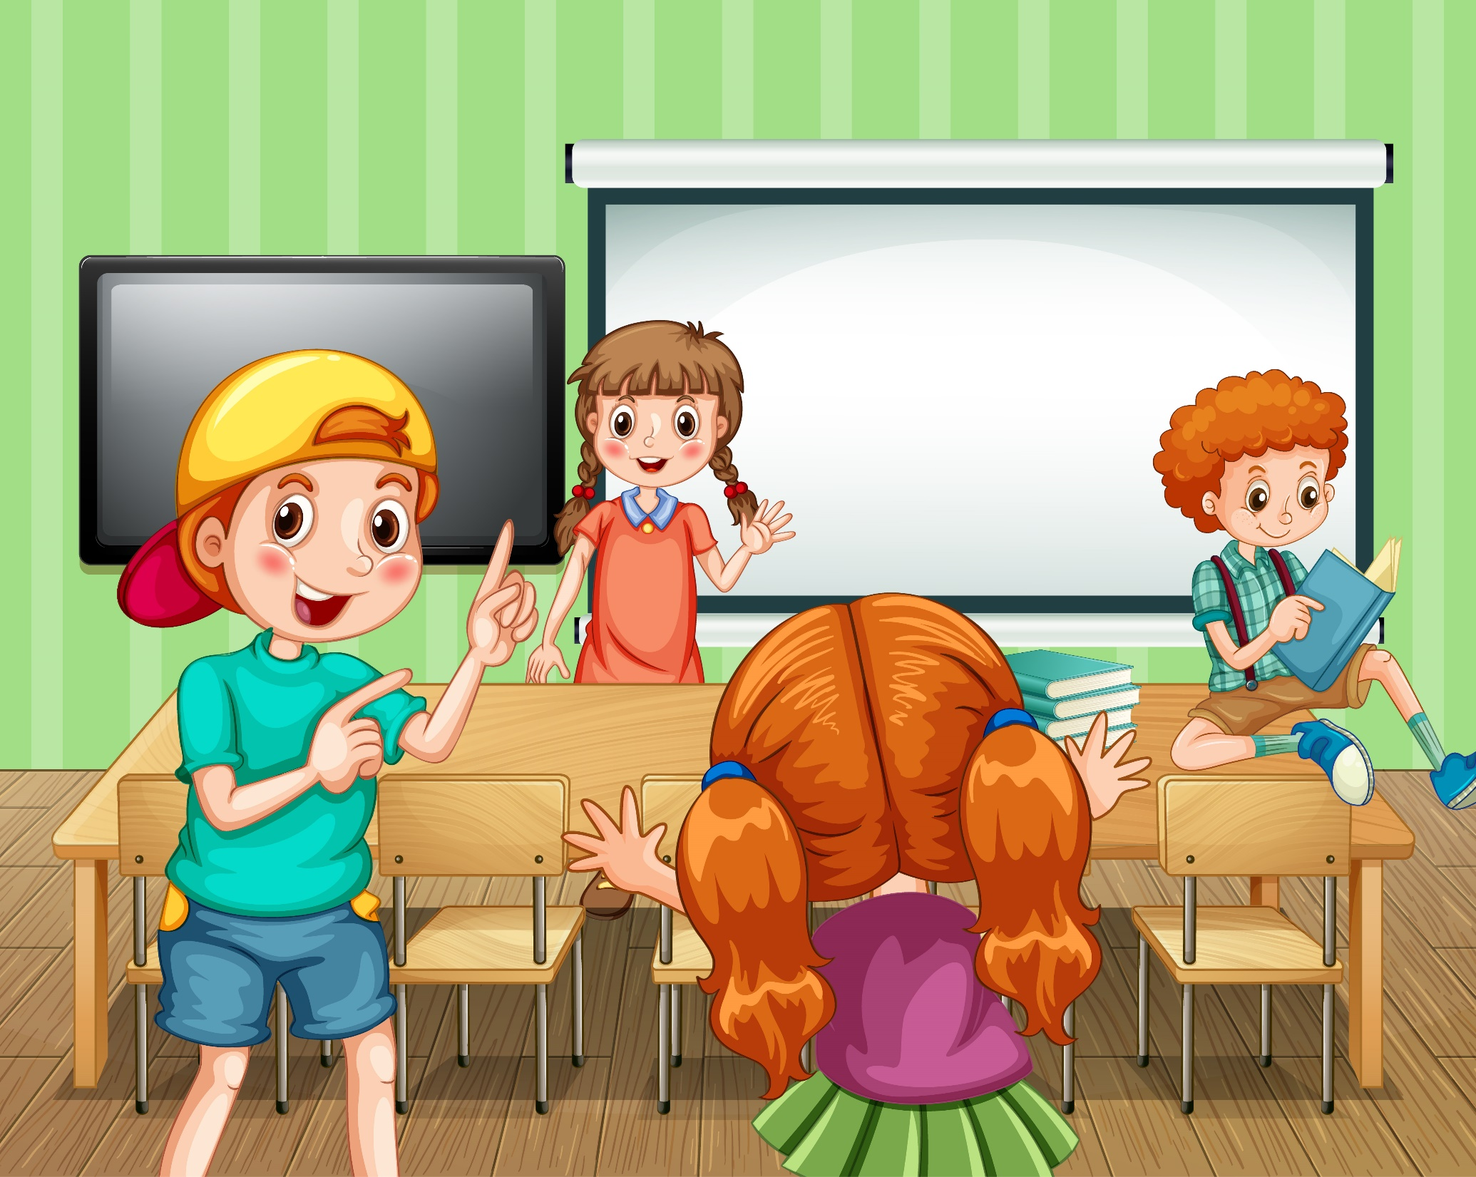
Khởi động

Slide 5
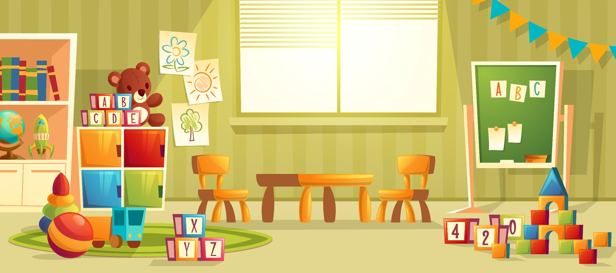
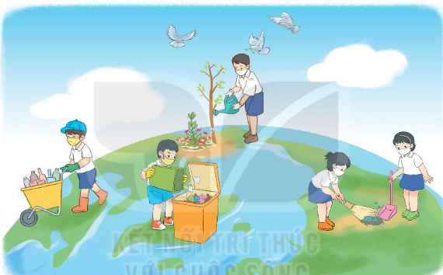

Nêu những việc làm của con người để bảo vệ Trái Đất.

Slide 6
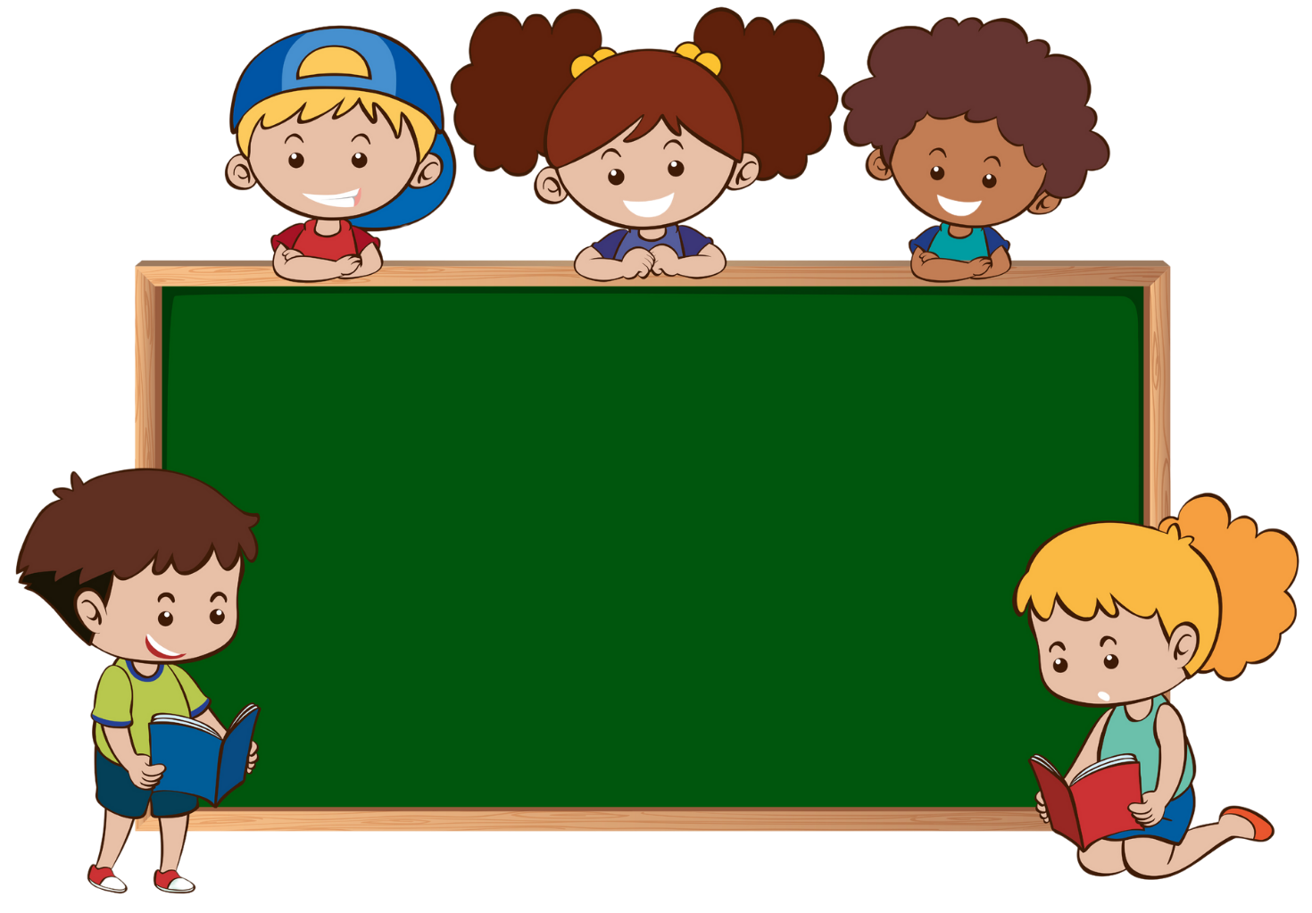
Những việc làm của con người để bảo vệ Trái Đất là:
- Trồng cây xanh
- Giữ gìn vệ sinh môi trường
- Không vứt rác bừa bãi
- Sử dụng những sản phẩm tái chế
- Tiết kiệm điện, tiết kiệm nước,...

Slide 7
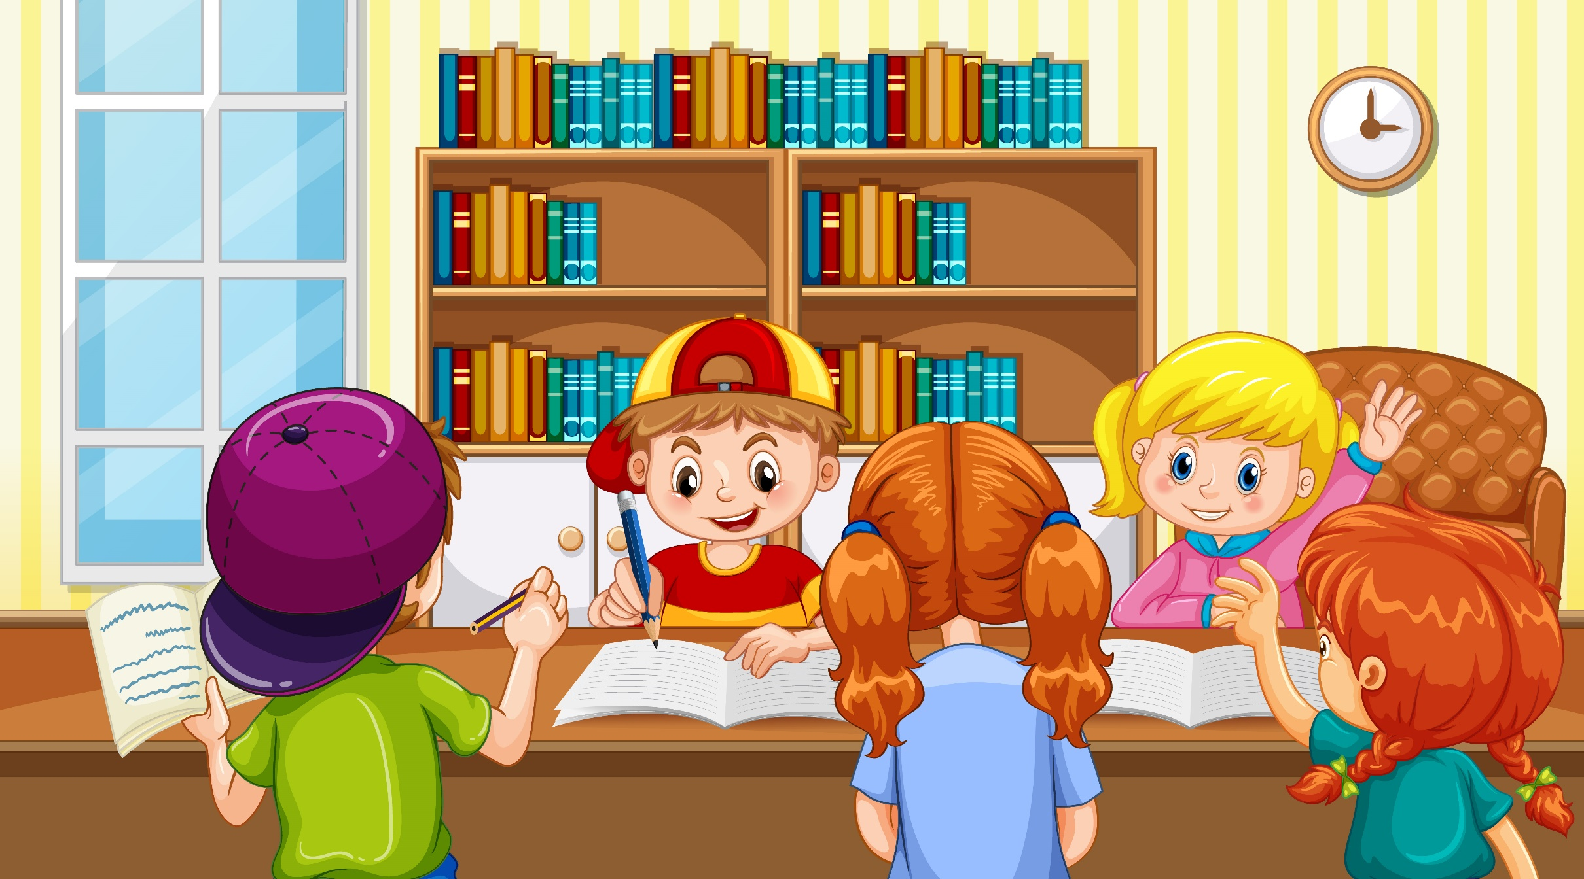

1

Slide 8





Lắng nghe đọc mẫu
TAY DÒ
TAI NGHE
MẮT DÕI

Slide 9
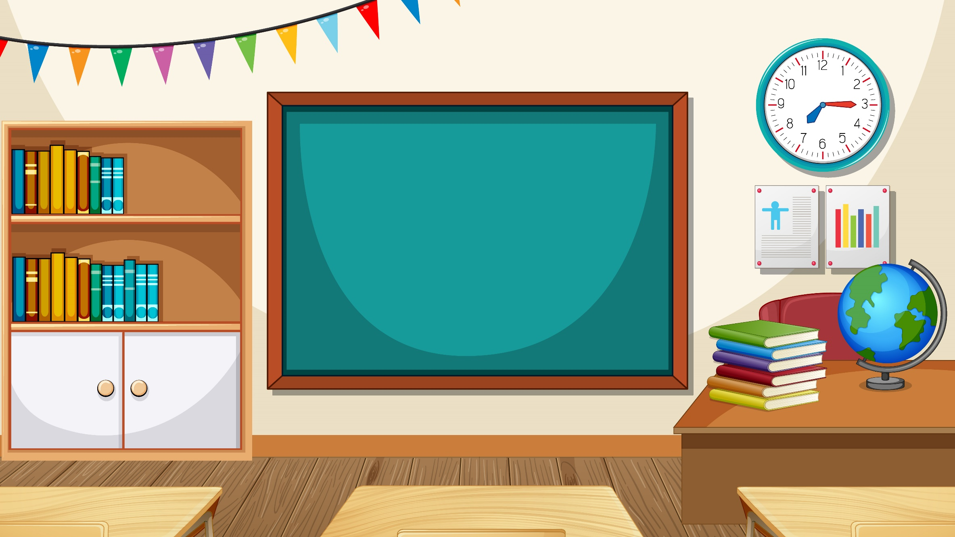
NHỮNG ĐIỀU NHỎ TỚ LÀM CHO TRÁI ĐẤT
Chỉ là những điều nhỏ thôi, nhưng tớ tin rằng nếu mọi người cùng làm thì kết quả sẽ rất lớn.
1. Không vứt rác bừa bãi
Nhiều bạn thản nhiên vứt rác ra đường, vì cho rằng có người dọn hộ. Nếu ai cũng như thế, Trái Đất sẽ biến thành núi rác khổng lồ.
2. Không dùng túi ni lông
Ước tính hiện nay có khoảng 300 triệu túi ni lông đang bị vứt trôi nổi trên đại dương. Để cứu sinh vật biển, chúng ta có thể dùng túi vải, túi giấy,... thay cho túi ni lông.
3. Không lãng phí thức ăn
Điều này chắc chắn ai cũng làm được. Không để thừa thức ăn là chúng ta tôn trọng người làm ra thức ăn cho mình. Và thế là Trái Đất cũng được tôn trọng.
Đến lượt bạn rồi. Hãy viết tiếp những điều thứ tư, thứ năm,... nhé.
(Theo Trang Nguyễn)

Slide 10
ni lông
vứt rác bừa bãi
Từ khó

Slide 11
NHỮNG ĐIỀU NHỎ TỚ LÀM CHO TRÁI ĐẤT
Chỉ là những điều nhỏ thôi, nhưng tớ tin rằng nếu mọi người cùng làm thì kết quả sẽ rất lớn.
1. Không vứt rác bừa bãi
Nhiều bạn thản nhiên vứt rác ra đường, vì cho rằng có người dọn hộ. Nếu ai cũng như thế, Trái Đất sẽ biến thành núi rác khổng lồ.
2. Không dùng túi ni lông
Ước tính hiện nay có khoảng 300 triệu túi ni lông đang bị vứt trôi nổi trên đại dương. Để cứu sinh vật biển, chúng ta có thể dùng túi vải, túi giấy,... thay cho túi ni lông.
3. Không lãng phí thức ăn
Điều này chắc chắn ai cũng làm được. Không để thừa thức ăn là chúng ta tôn trọng người làm ra thức ăn cho mình. Và thế là Trái Đất cũng được tôn trọng.
Đến lượt bạn rồi. Hãy viết tiếp những điều thứ tư, thứ năm,... nhé.
(Theo Trang Nguyễn)
1
2
3
Cùng chia đoạn

Slide 12

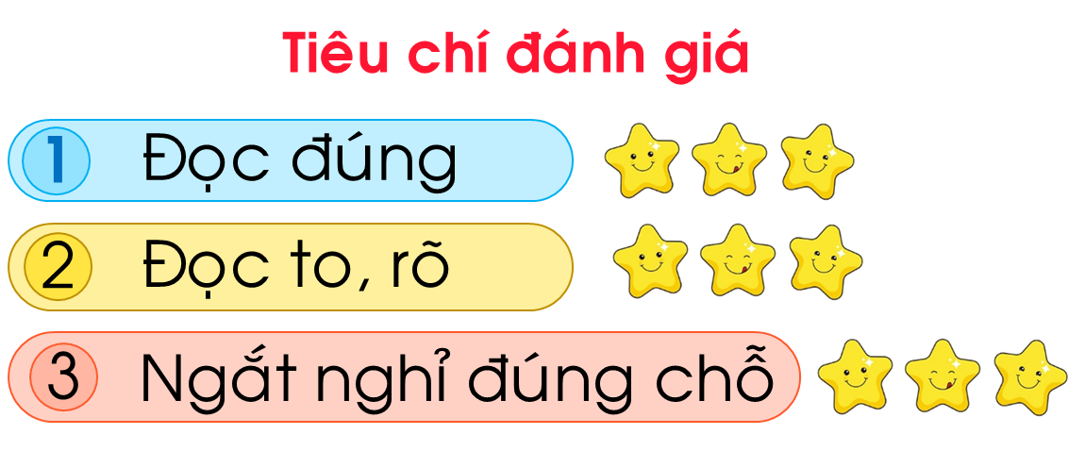



Luyện đọc nhóm
Yêu cầu
Phân công đọc theo đoạn
Tất cả thành viên đều đọc
Giải nghĩa từ cùng nhau

Slide 13
NHỮNG ĐIỀU NHỎ TỚ LÀM CHO TRÁI ĐẤT
Chỉ là những điều nhỏ thôi, nhưng tớ tin rằng nếu mọi người cùng làm thì kết quả sẽ rất lớn.
1. Không vứt rác bừa bãi
Nhiều bạn thản nhiên vứt rác ra đường, vì cho rằng có người dọn hộ. Nếu ai cũng như thế, Trái Đất sẽ biến thành núi rác khổng lồ.
2. Không dùng túi ni lông
Ước tính hiện nay có khoảng 300 triệu túi ni lông đang bị vứt trôi nổi trên đại dương. Để cứu sinh vật biển, chúng ta có thể dùng túi vải, túi giấy,... thay cho túi ni lông.
3. Không lãng phí thức ăn
Điều này chắc chắn ai cũng làm được. Không để thừa thức ăn là chúng ta tôn trọng người làm ra thức ăn cho mình. Và thế là Trái Đất cũng được tôn trọng.
Đến lượt bạn rồi. Hãy viết tiếp những điều thứ tư, thứ năm,... nhé.
(Theo Trang Nguyễn)

Slide 14

Luyện đọc toàn bài
Tiêu chí đánh giá
1
Đọc đúng
2
Đọc to, rõ
3
Ngắt nghỉ đúng chỗ
4
Giọng đọc và nhấn giọng phù hợp

Slide 15
NHỮNG ĐIỀU NHỎ TỚ LÀM CHO TRÁI ĐẤT
Chỉ là những điều nhỏ thôi, nhưng tớ tin rằng nếu mọi người cùng làm thì kết quả sẽ rất lớn.
1. Không vứt rác bừa bãi
Nhiều bạn thản nhiên vứt rác ra đường, vì cho rằng có người dọn hộ. Nếu ai cũng như thế, Trái Đất sẽ biến thành núi rác khổng lồ.
2. Không dùng túi ni lông
Ước tính hiện nay có khoảng 300 triệu túi ni lông đang bị vứt trôi nổi trên đại dương. Để cứu sinh vật biển, chúng ta có thể dùng túi vải, túi giấy,... thay cho túi ni lông.
3. Không lãng phí thức ăn
Điều này chắc chắn ai cũng làm được. Không để thừa thức ăn là chúng ta tôn trọng người làm ra thức ăn cho mình. Và thế là Trái Đất cũng được tôn trọng.
Đến lượt bạn rồi. Hãy viết tiếp những điều thứ tư, thứ năm,... nhé.
(Theo Trang Nguyễn)

Slide 16
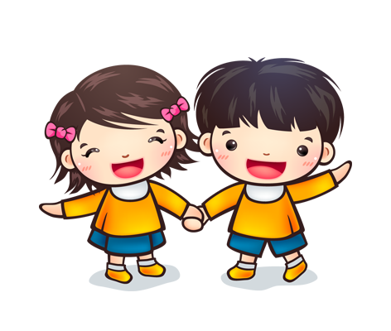

Cùng tìm hiểu
Thảo luận nhóm đôi
1
Bài viết nhắc đến mấy điều mọi người cần làm cho Trái Đất? Đó là những điều gì?
2
Vì sao mọi người cần làm những điều đó?
3
Theo em vì sao lại gọi đó là những điều nhỏ?
4
Chúng ta có thể làm gì để cứu sinh vật biển?
5
Từ bài đọc trên, em thấy mình cần làm gì để bảo vệ môi trường?

Slide 17
1. Bài viết nhắc đến mấy điều mọi người cần làm cho Trái Đất? Đó là những điều gì?
Bài viết nhắc đến 3 điều mọi người cần làm cho trái đất. Đó là: không vứt rác bừa bãi, không dùng túi ni lông, không lãng phí đồ ăn
Notes:
Bấm vào dấu mũi tên góc phải để quay về slide chọn.

Slide 18
2. Vì sao mọi người cần làm những điều đó?
Vì nếu ai cũng vứt rác bừa bãi thì Trái Đất sẽ bến thành nủi rác khổng lồ. Việc sử dụng túi ni lông bừa bãi sẽ làm ảnh hưởng đến môi trường sống của sinh vật biển. Nếu chúng ta càng lãng phí thức ăn thì chúng ta lại phải làm ra đồ ăn nhiều hơn. Điều này làm đất đai bị vắt kiệt chất dinh dưỡng dẫn đến ô nhiễm đất.
Notes:
Bấm vào dấu mũi tên góc phải để quay về slide chọn.

Slide 19
3. Theo em vì sao lại gọi đó là những điều nhỏ?
Những điều chúng ta làm cho Trái Đất được gọi là những điều nhỏ bé vì: dễ làm, ai cũng làm được, không mất thời gan, công sức
Notes:
Bấm vào dấu mũi tên góc phải để quay về slide chọn.

Slide 20
4. Chúng ta có thể làm gì để cứu sinh vật biển?
Những điều chúng ta làm cho Trái Đất được gọi là những điều nhỏ bé vì: dễ làm, ai cũng làm được, không mất thời gan, công sức
Notes:
Bấm vào dấu mũi tên góc phải để quay về slide chọn.

Slide 21
5. Từ bài đọc trên, em thấy mình cần làm gì để bảo vệ môi trường?
Để bảo vệ môi trường, em thấy em cần bắt đầu từ những hành động nhỏ nhất:
- Không vứt rác bừa bãi.
- Không bỏ phí thức ăn.
- Trồng cây, chăm sóc cây xanh.
- Sử dụng điện, nước hợp lý, tiết kiệm,...
Notes:
Bấm vào dấu mũi tên góc phải để quay về slide chọn.

Slide 22
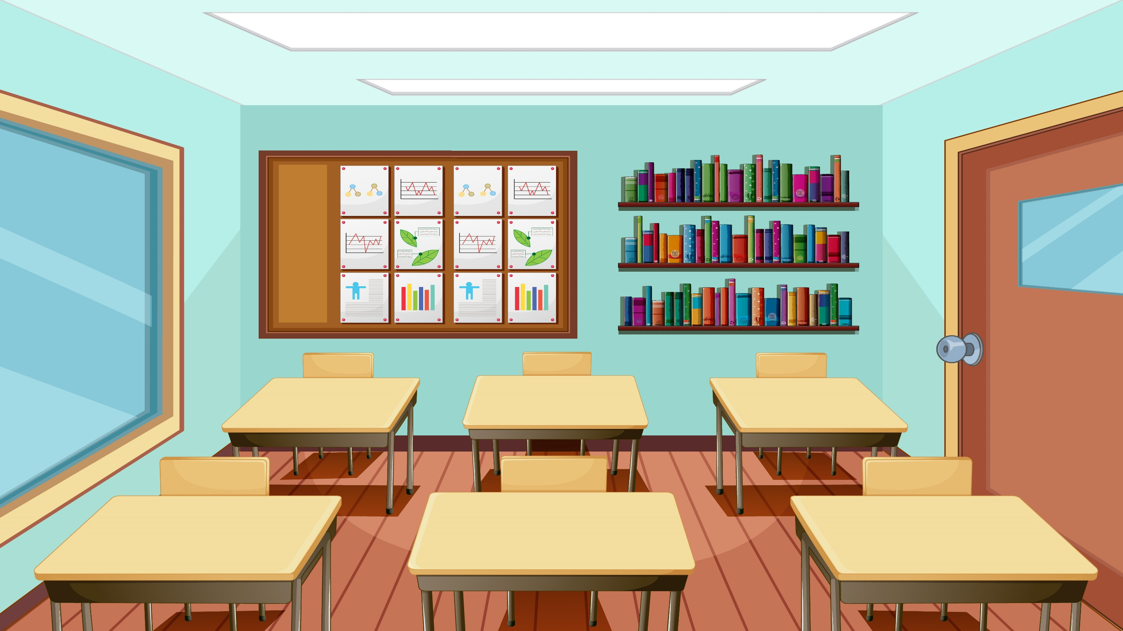
Nội dung bài đọc
Bài đọc là những điều các bạn nhỏ đã làm để góp phần giúp Trái Đất xanh, sạch, đẹp. Bài đọc chia sẻ thông điệp: Bảo vệ môi trường là nhiệm vụ của mỗi học sinh. Việc làm đó thể hiện cụ thể qua mỗi việc làm thường ngày của các bạn nhỏ.

Slide 23
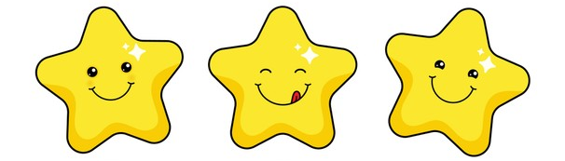
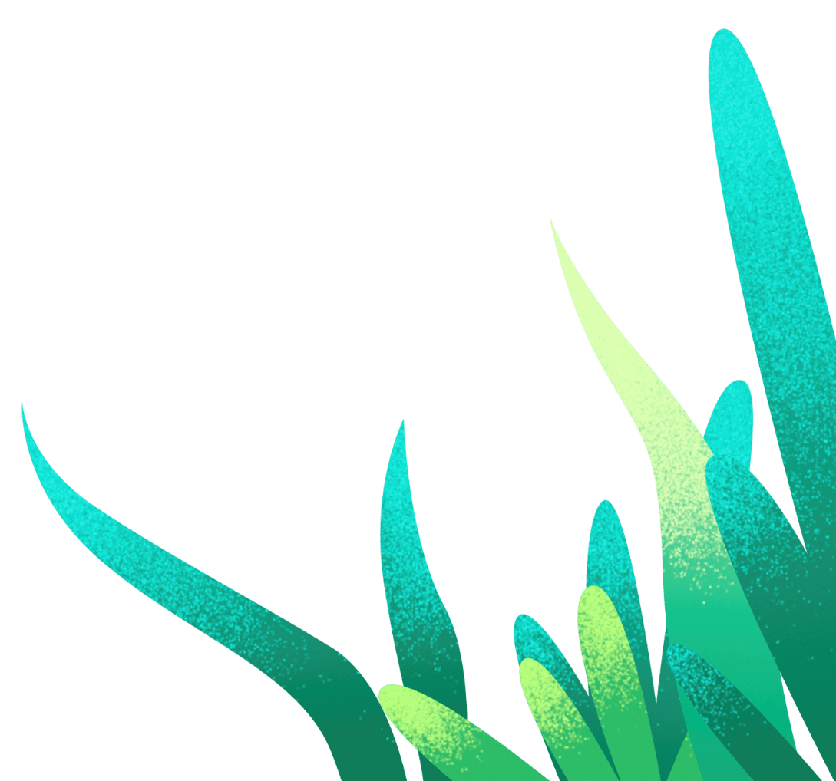

Luyện đọc lại toàn bài
Tiêu chí đánh giá
1
Đọc đúng
2
Đọc to, rõ
3
Ngắt nghỉ đúng chỗ

Slide 24
NHỮNG ĐIỀU NHỎ TỚ LÀM CHO TRÁI ĐẤT
Chỉ là những điều nhỏ thôi, nhưng tớ tin rằng nếu mọi người cùng làm thì kết quả sẽ rất lớn.
1. Không vứt rác bừa bãi
Nhiều bạn thản nhiên vứt rác ra đường, vì cho rằng có người dọn hộ. Nếu ai cũng như thế, Trái Đất sẽ biến thành núi rác khổng lồ.
2. Không dùng túi ni lông
Ước tính hiện nay có khoảng 300 triệu túi ni lông đang bị vứt trôi nổi trên đại dương. Để cứu sinh vật biển, chúng ta có thể dùng túi vải, túi giấy,... thay cho túi ni lông.
3. Không lãng phí thức ăn
Điều này chắc chắn ai cũng làm được. Không để thừa thức ăn là chúng ta tôn trọng người làm ra thức ăn cho mình. Và thế là Trái Đất cũng được tôn trọng.
Đến lượt bạn rồi. Hãy viết tiếp những điều thứ tư, thứ năm,... nhé.
(Theo Trang Nguyễn)

Slide 25
